Slide 1





Universidade Federal de Alagoas (UFAL)
Instituto de Química e Biotecnologia (IQB)
Av. Lourival de Melo Mota, s/n, Campus A.C. Simões,
Maceió-AL, 57072-970, Brasil.
"A Química e a Biotecnologia do Nordeste: o caminho da Pesquisa para a Inovação"
Isis Figueiredo, Janaína Bortoluzzi e Silvia Cardoso
figueiredo.isis@gmail.com

Slide 2
Cerimônia de Encerramento
6º Encontro da SBQ-NE
Palestra de Encerramento – Profa. Dra. Marília Oliveira Fonseca Goulart
1. Assembleia de encerramento
2. Considerações Finais/Próximos eventos
3. Carta do Nordeste
4. Premiação de trabalhos

Slide 3

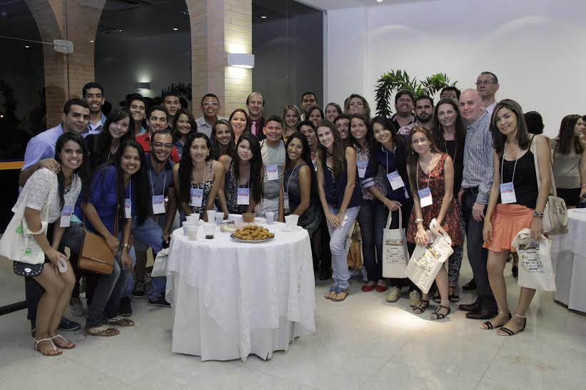
Considerações Finais...
5º Encontro da SBQ-NE
400 participantes
45 alunos da UFAL

Slide 4

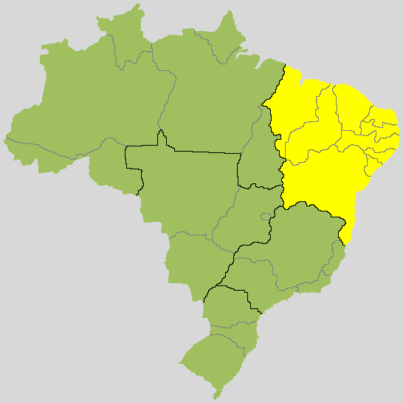
Objetivo
6º Encontro da SBQ-NE
Congregar pesquisadores do nordeste brasileiro, com formação e atuação em Química, Biotecnologia e Educação, juntamente com alunos de pós-graduação e graduação, para discutir problemas relevantes da área, sob diferentes aspectos, na perspectiva de reunir e consolidar a Química na região nordeste do Brasil;

Slide 5
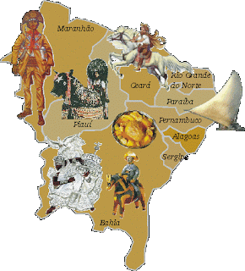
Estrutura do Encontro
6º Encontro da SBQ-NE
Conferência de abertura/Coquetel
08 Minicursos e 01 Sessão Oral
02 Workshops
01 Mesa redonda
02 Sessões Jovem Pesquisador
04 Palestras
Apresentação de painéis
Reunião das secretarias regionais
Palestra de Encerramento
Assembleia de Encerramento

Slide 6
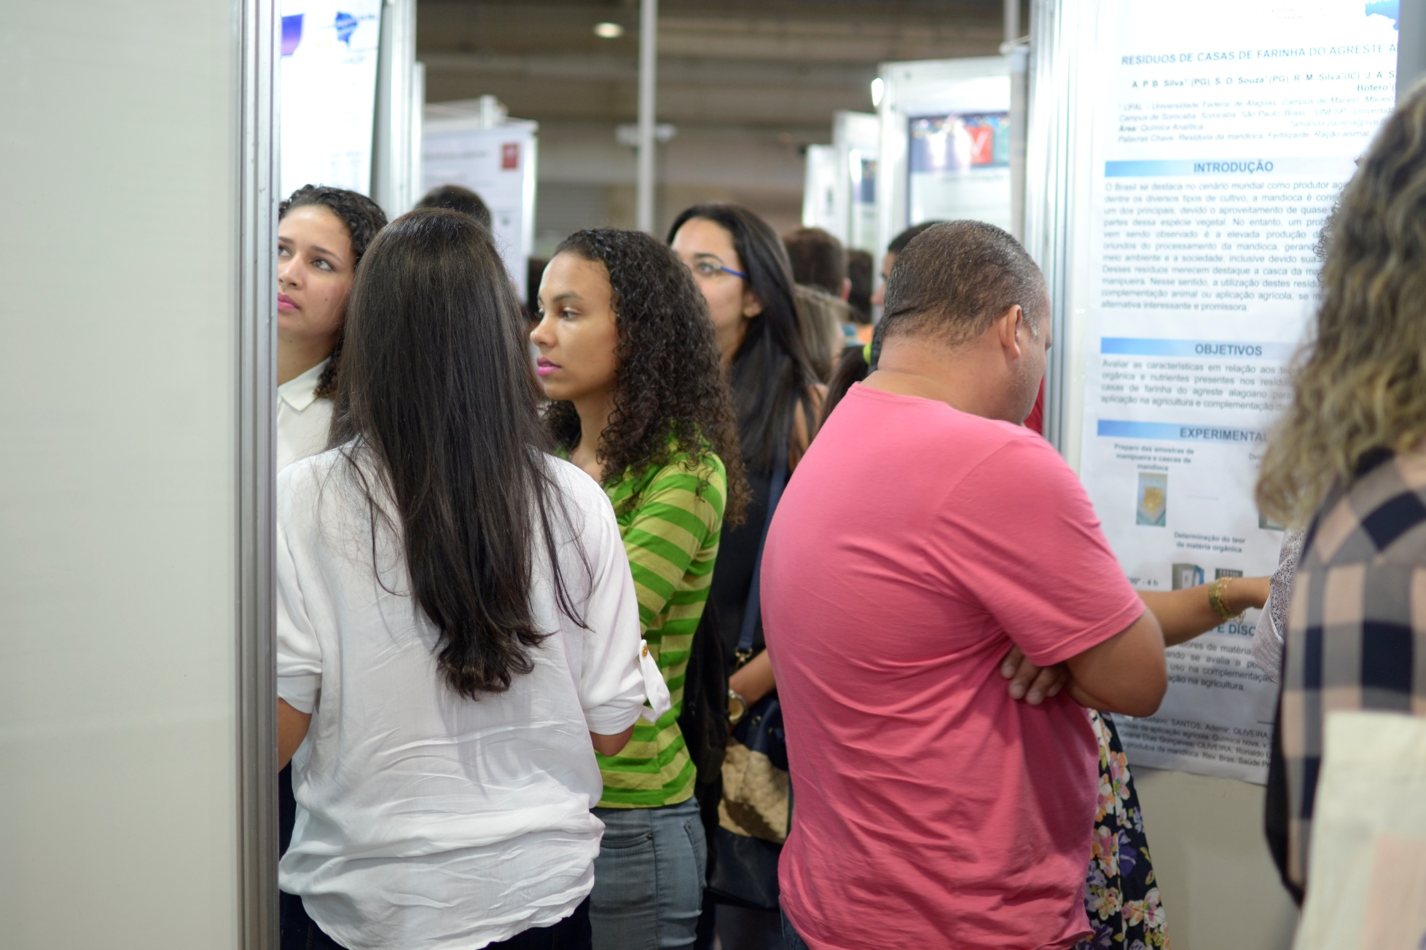
Números do evento...
6º Encontro da SBQ-NE
20 TRABALHOS ORAIS

Slide 7
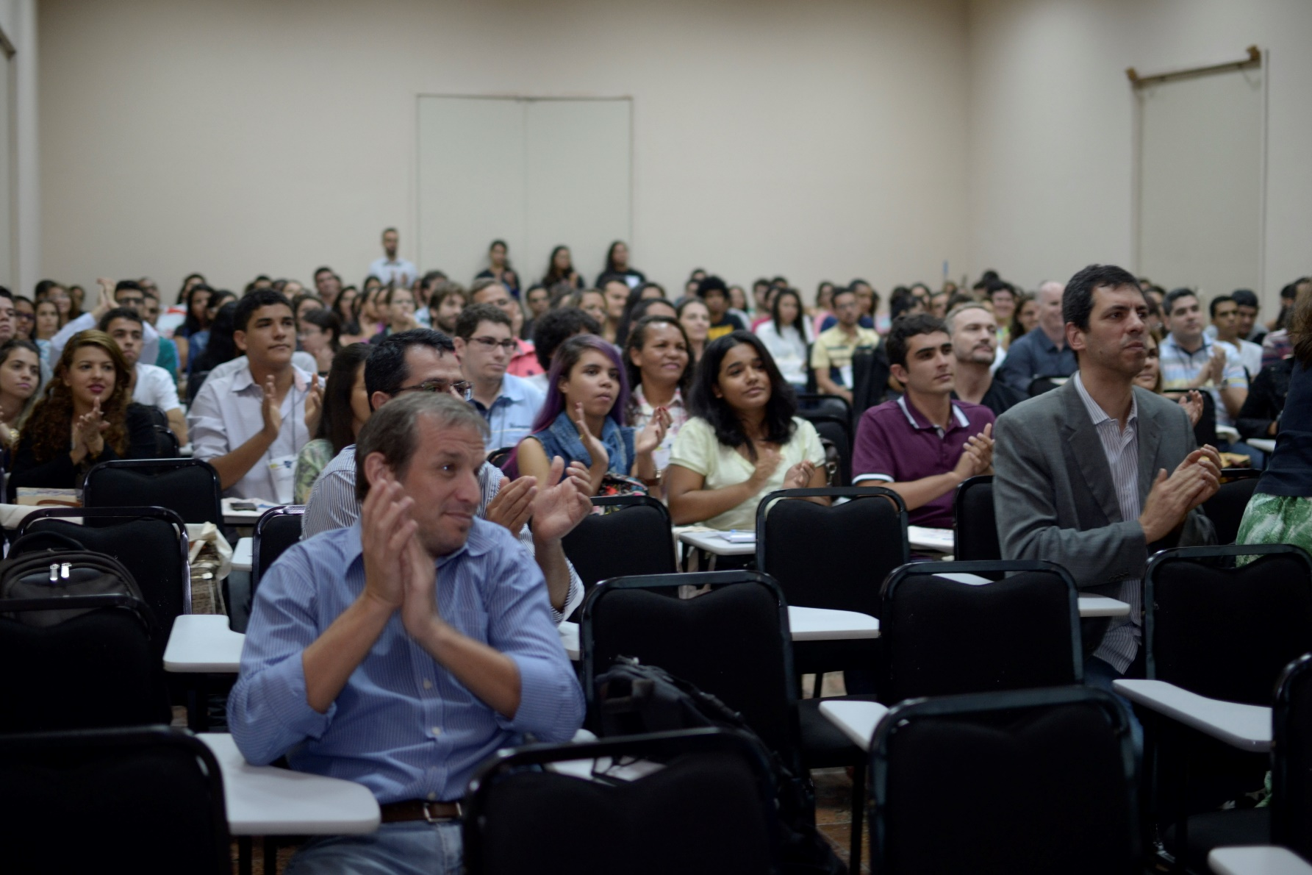
Inscritos por instituição
6º Encontro da SBQ-NE

Slide 8
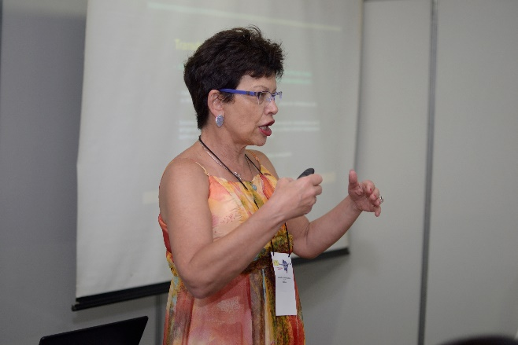
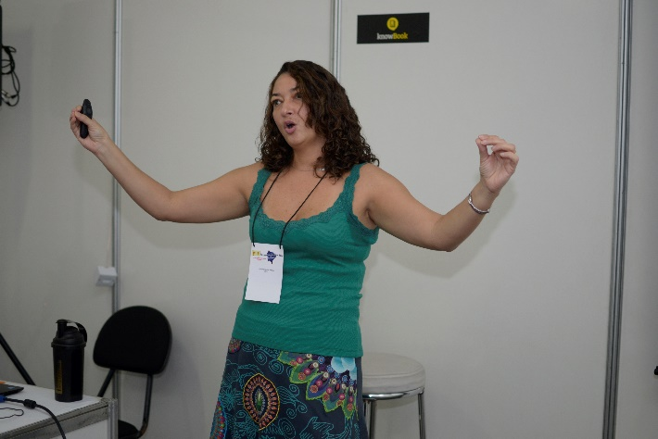
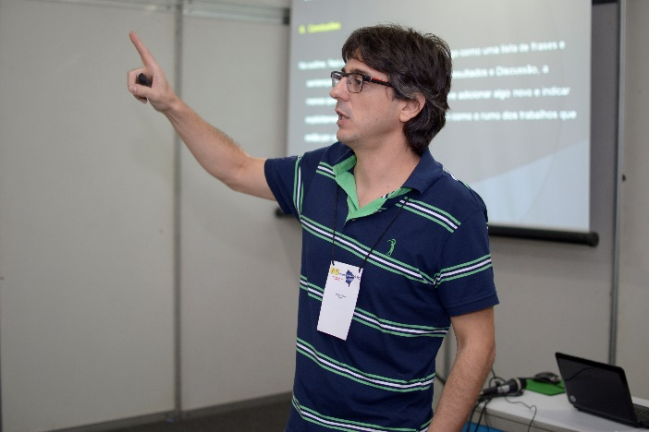
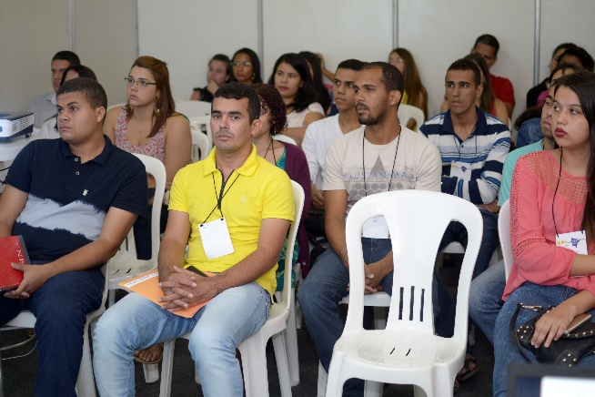
Minicursos
6º Encontro da SBQ-NE
M1: O ensino de química e as TICs
M2: Polímeros conjugados em química forense
M3: Nanotecnologia: inovação e sustentabilidade
M4: Biossensores
M5: Química Forense
M6: Ética na pesquisa
M7: Química Computacional
M8: Como escrever um artigo científico

Slide 9
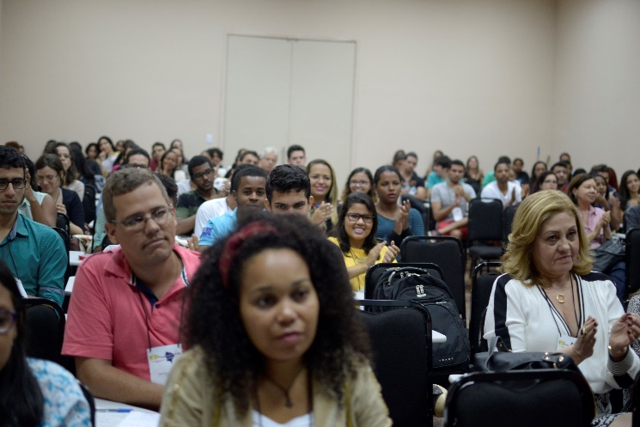
AGRADECIMENTOS
6º Encontro da SBQ-NE
COMISSÃO ORGANIZADORA
COMISSÃO CIENTÍFICA
Prof^{a.} Dr^{a.} Isis Martins Figueiredo
Prof^{a.} Dr^{a.} Janaína H. Bortoluzzi
Prof^{a.} Dr^{a.} Silvia H. Cardoso
Prof^{a.} Dr^{a.} Daniela S. Anunciação
Prof. Dr. André G. R. Mendonça
Prof^{a.} Dr^{a.} Ana Catarina R. Leite
Prof. Dr. Josealdo Tonholo
Prof^{a.} Dr^{a.} Simoni M. P. Meneghetti
Prof^{a.} Dr^{a.} Rusiene M. de Almeida
Jeanynne Leite da Rocha
Profª Drª Marilia O. F. Goulart
Prof. Dr. Josué C. Caldas Santos
Profª Drª Ana Catarina R. Leite
Prof. Dr. Mário Roberto Meneghetti
Profª Drª Carmem Lúcia Paiva Zanta
Prof. Dr. Wander Gustavo Botero (Arapiraca)
Prof. Dr. Hugo Juarez Vieira Pereira
Profª Drª Monique G. Ângelo da Silva
Profª Drª Adriana Santos Ribeiro
Profª Drª Daniela S. Anunciação
Prof. Dr. Josealdo Tonholo
Prof. Dr. André G. R. Mendonça
Prof. Dr. Dimas José da Paz Lima
Profª Drª Valéria R. dos Santos Malta
Profª Drª Silvia Helena Cardoso (Arapiraca)
Prof. Dr. Sergio Modesto Vechi (Arapiraca)
Prof. Dr. Vinicius Del Colle (Arapiraca)
Prof. Dr. Wilmo Francisco Junior (Arapiraca)

Slide 10
AGRADECIMENTOS
6º Encontro da SBQ-NE
MONITORES
Ainoã J. Batista
Andressa Patrícia dos Santos
Anyelly Gomes Santos
Bruna da Silva Granja
Camila Pereira de Lima Chicuta
Claudia Iris Grigório Lopes
Cristian Giertyas
Emerson dos Santos Freire
Filipe Lins da Silva
Jaelson Silva Santos
João Artur da Silva Santos
Joelison Douglas Lima dos Santos
Juliane Celida
Júlio Cesar Pereira da Silva
Krysthal Marrie dos Santos
Larissa Emenuelle Rodrigues dos Santos
Nicolas Lopes de Menezes
Maryanne Leite da Rocha
Regina da Silva Acácio
Sarah Kelly Melo Cavalcante
Simone Pimentel Sobral
Thatiane Veríssimo dos Santos
Valdeir Antonio do Nascimento
Williams Raphael de Souza Morais

Slide 11
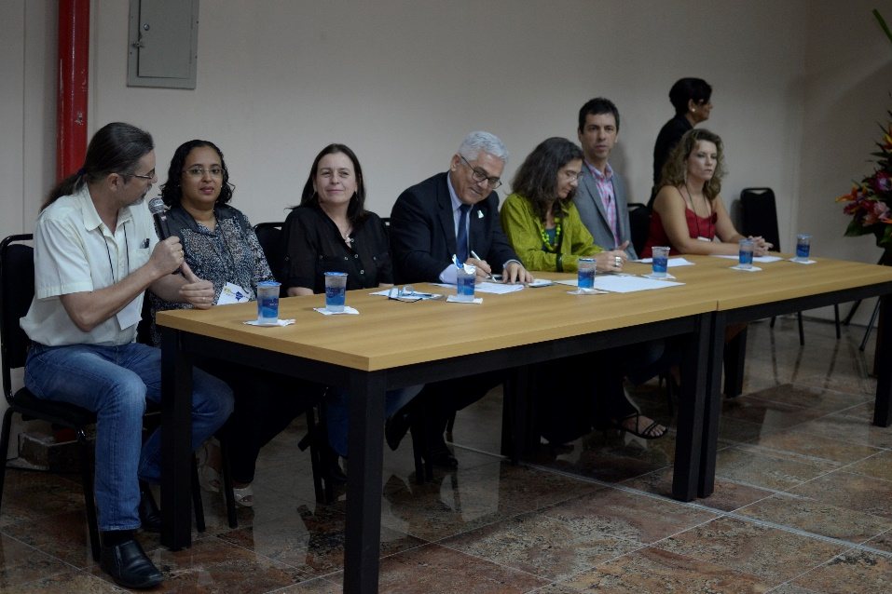
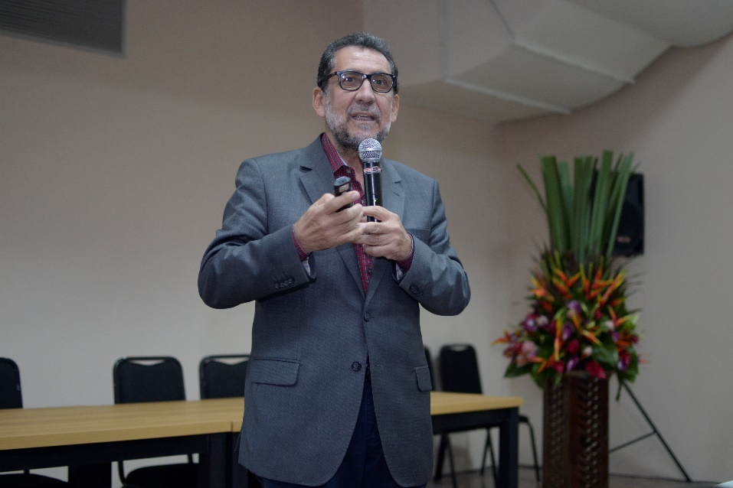
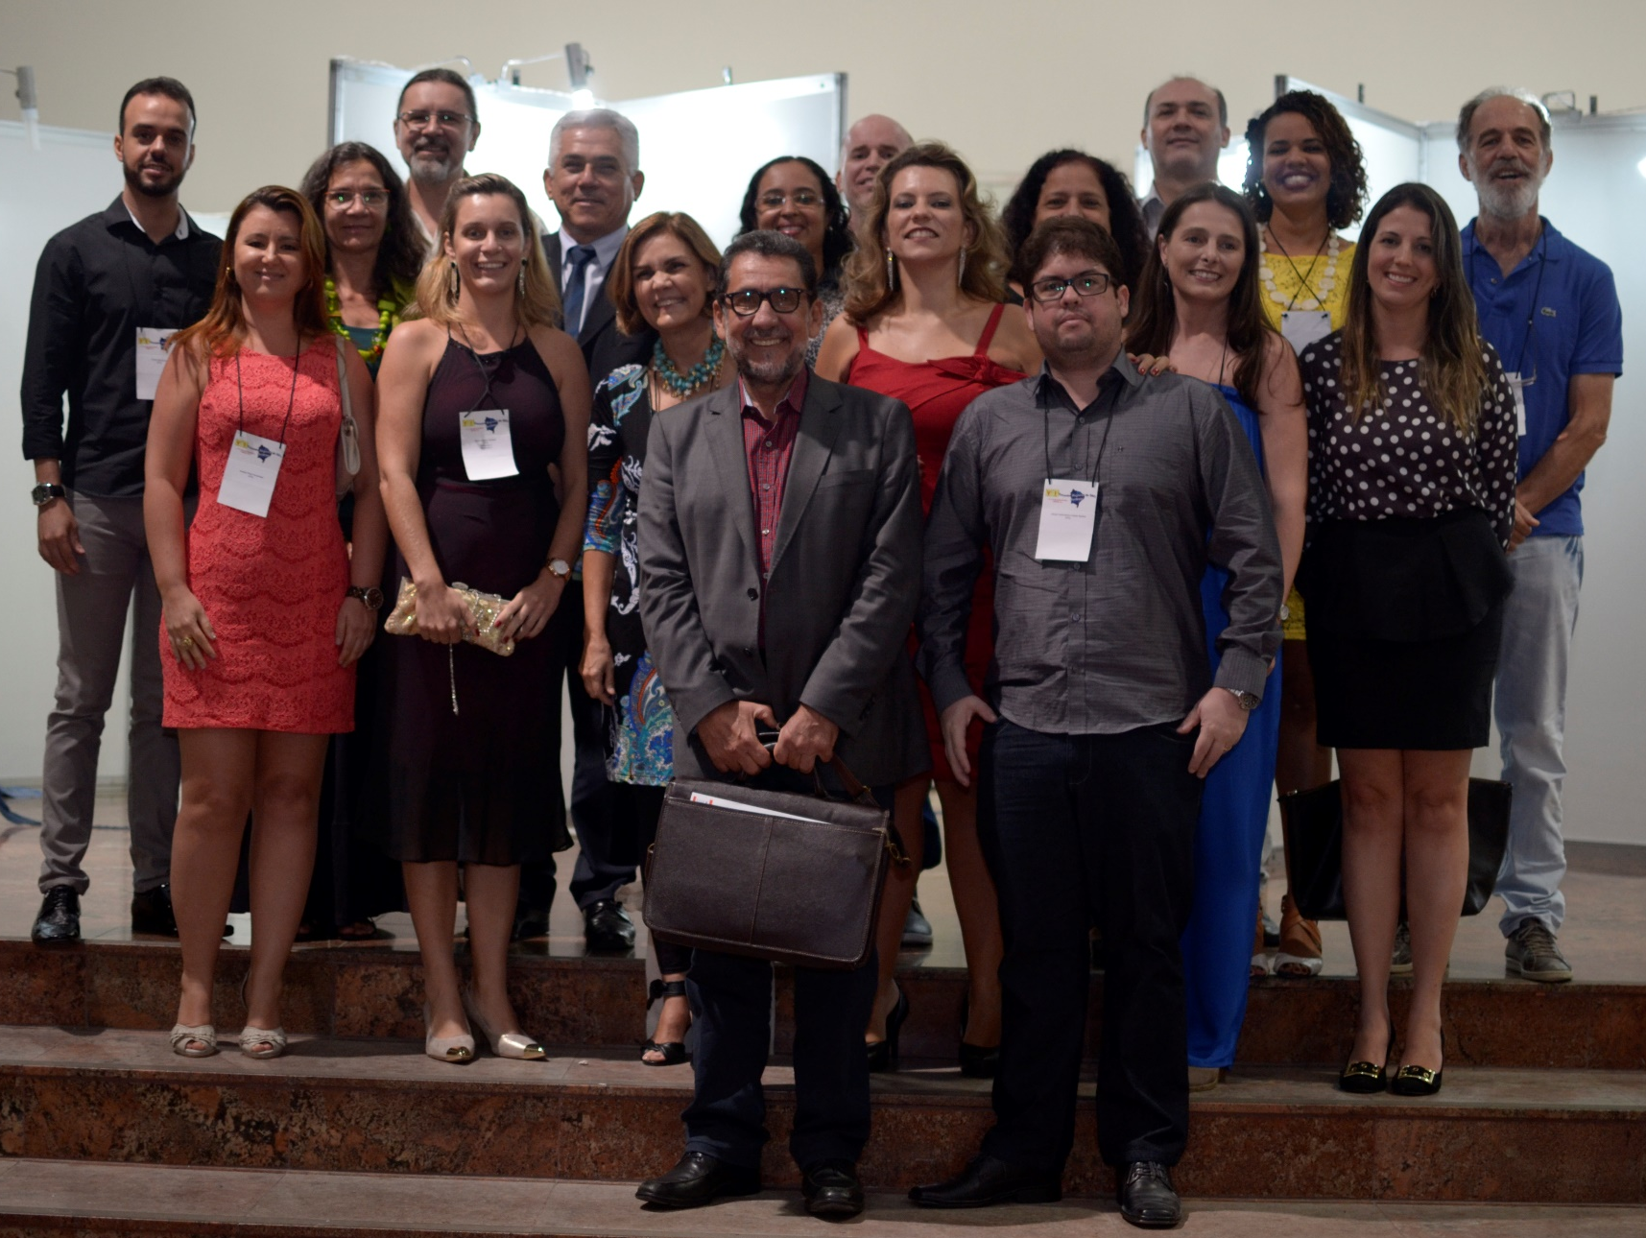
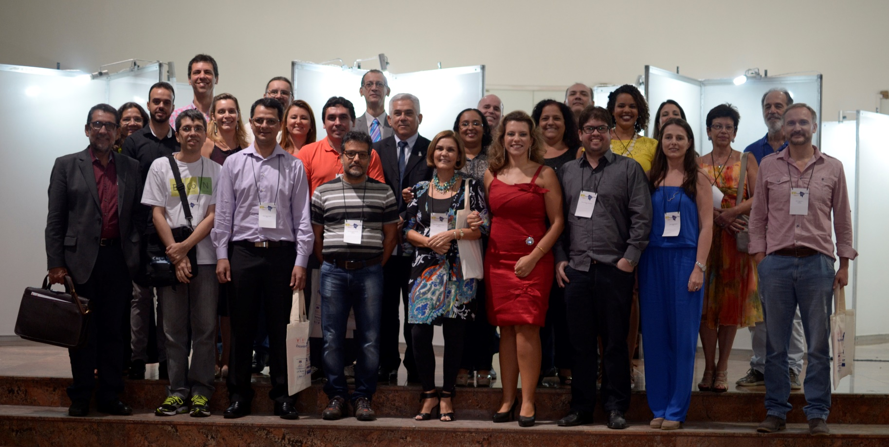
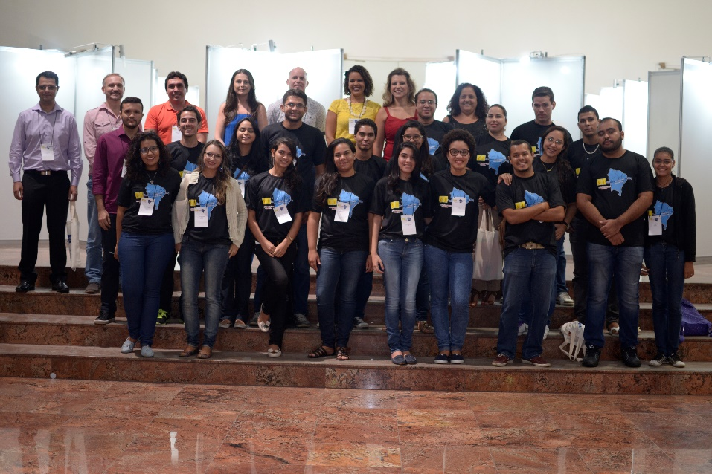
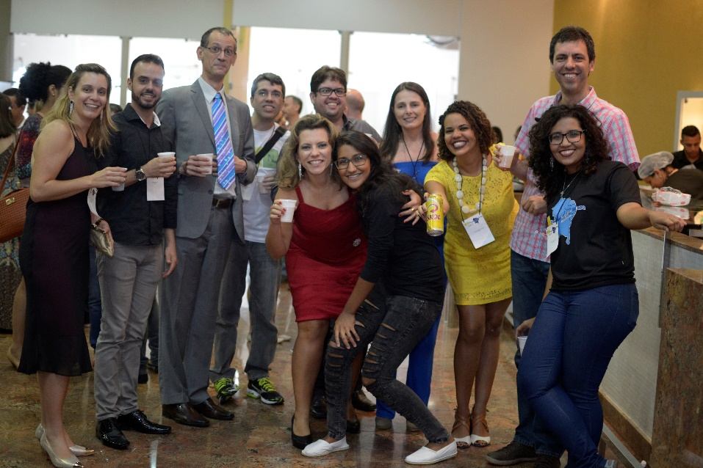
AGRADECIMENTOS
6º Encontro da SBQ-NE

Slide 12

AGRADECIMENTOS

Slide 13
FUTURO....
Onde será o próximo? 2016 na Universidade Federal de Pernambuco sob a coordenação da Profa Dra Ana Paula Paim, secretaria Regional da SBQ PE

Slide 14
CARTA DO NORDESTE
Deste evento sairá a CARTA DO NORDESTE com propostas ousadas para o desenvolvimento da Química e da CT&I na região:
i) a IUPAC no Brasil em 2017. Este é considerado um dos "eventos preparatórios" e as sugestões ajudarão a compor o cenário nacional para uma importante reunião que se aproxima;
ii) os Governadores do NE estiveram, há duas semanas, no MCT&I e está em discussão uma ação concertada na região;
iii) articulação de ações concertadas relacionadas biotecnologia, energia, água, alimentos,...
iv) Solicitar aos coordenadores e participantes das Mesas Redondas um breve texto (no máximo três parágrafos) com sugestões para a carta;
A Carta será enviada à SBQ, ao MCTI, as SECTI's e as FAP's do NE, bem como ser divulgada no BSBQ e no JC.

